Slide 1
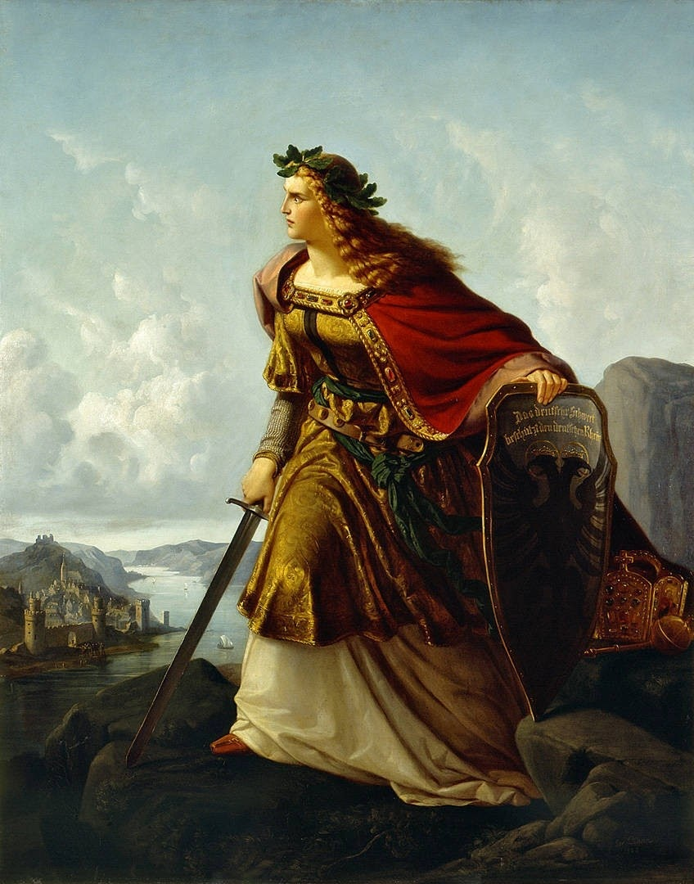
By Lorenz Clasen - WWW, Public Domain, https://commons.wikimedia.org/w/index.php?curid=9953014

Slide 2
Rheinkrise 1840
THEMENSCHWERPUNKT I Die Deutsche Frage
By Lorenz Clasen - WWW, Public Domain, https://commons.wikimedia.org/w/index.php?curid=9953014

Slide 3
Aufgabe
Fertige (graphische) Notizen an.
Nutze die Bilder, evtl. mit Verweis
Nutze die Stichpunkte.
Nutze die Erzählung.
ZIEL: "Präsentiere" die Rheinkrise

Slide 4
Hintergrund
Linksrheinische Gebiete: seit Wiener Kongress wieder "deutsch" → preußische Rheinprovinz

Slide 5
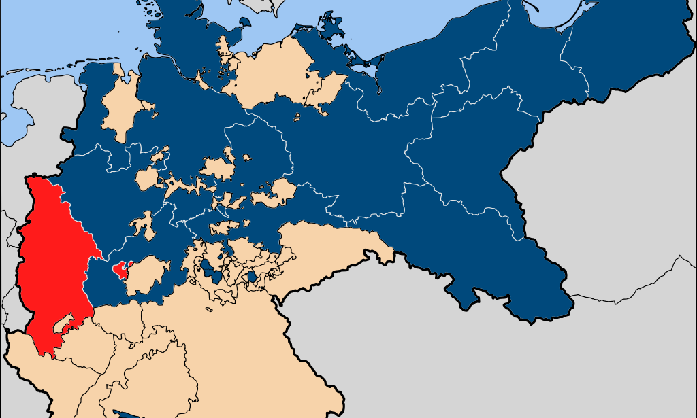
Von User:52 Pickup - Based on map data of the IEG-Maps project (Andreas Kunz, B. Johnen and Joachim Robert Moeschl: University of Mainz) - http://www.ieg-maps.uni-mainz.de, CC BY-SA 2.5, https://commons.wikimedia.org/w/index.php?curid=1559052

Slide 6
Hintergrund
Linksrheinische Gebiete: seit Wiener Kongress wieder "deutsch" → preußische Rheinprovinz
Rheinromantik & Tourismus

Slide 7
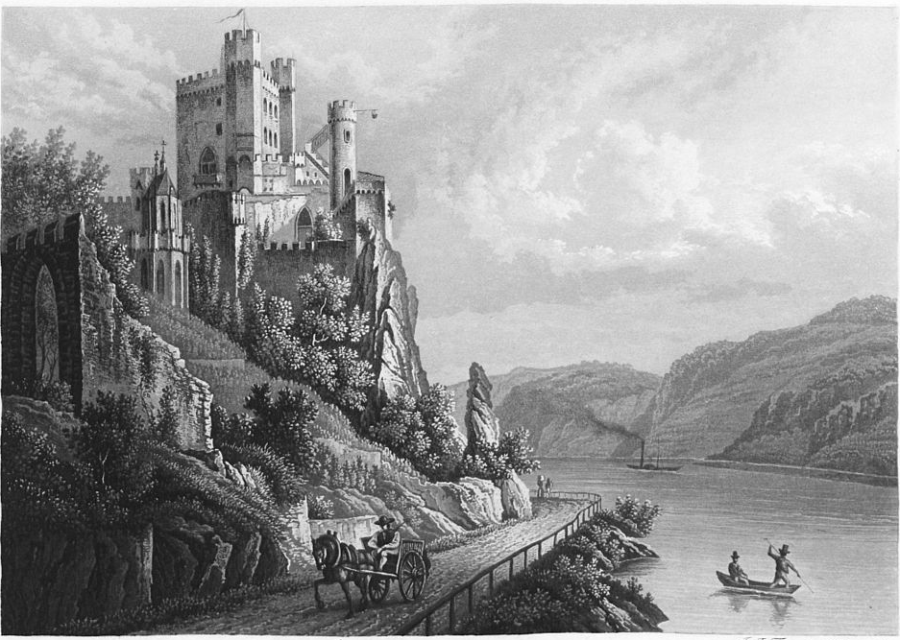
Von J. J. Tanner - Heinrich Heine Universität Düsseldorf, Gemeinfrei, https://commons.wikimedia.org/w/index.php?curid=5303595

Slide 8
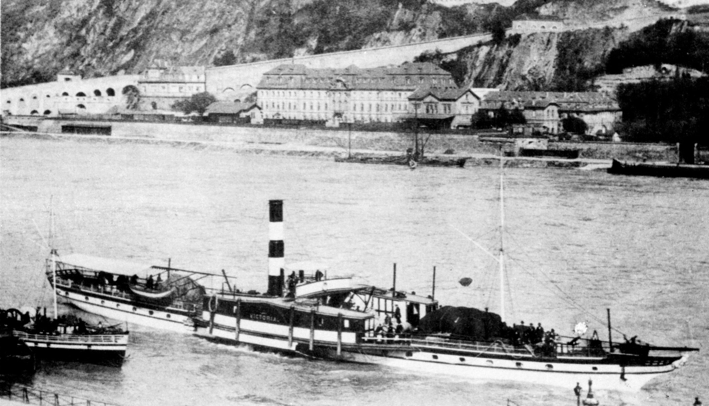
Von unbekannt - Die Schiffe der Köln-Düsseldorfer einst und jetzt, Hans Rindt, PD-alt-100, https://de.wikipedia.org/w/index.php?curid=5875462

Slide 9
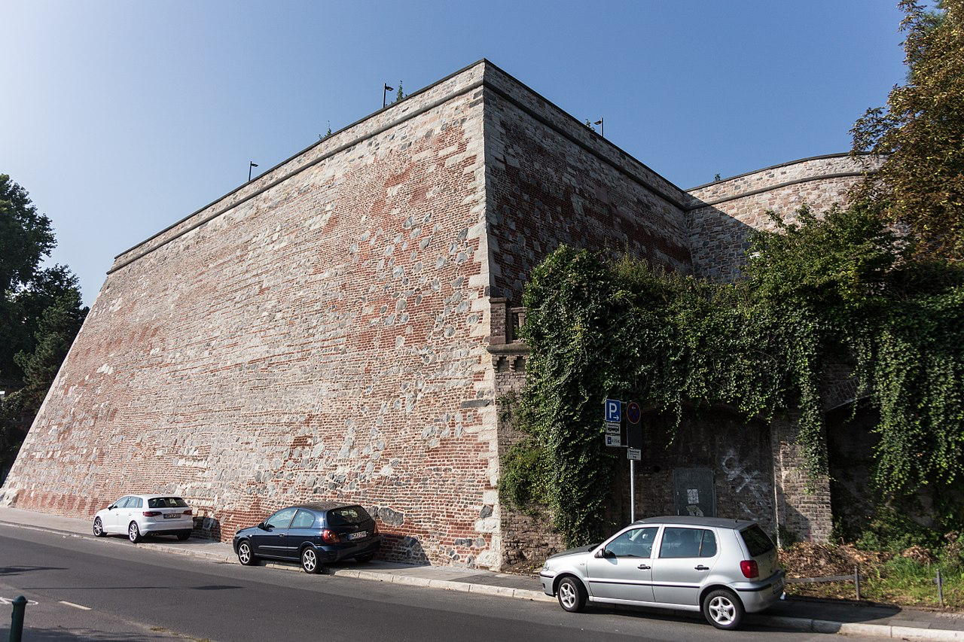
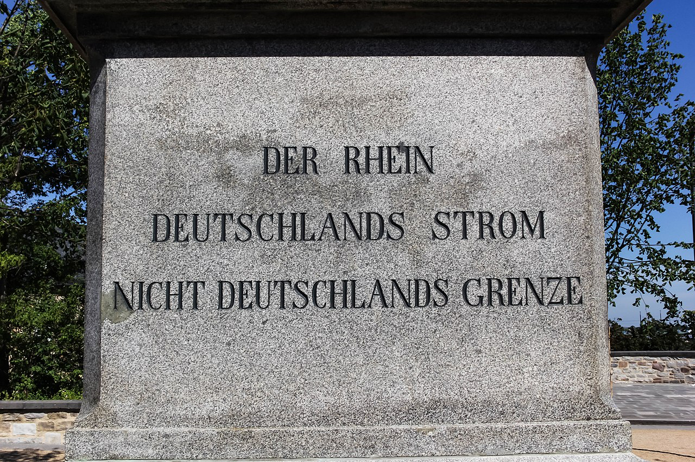
Von HKuhse-Bonn - Eigenes Werk, CC BY-SA 4.0, https://commons.wikimedia.org/w/index.php?curid=62148912
By © Axel Kirch / CC BY-SA 4.0 (via Wikimedia Commons), CC BY-SA 4.0, https://commons.wikimedia.org/w/index.php?curid=72781078
Ernst-Moritz-Arndt-Denkmal am Alten Zoll
Der Alte Zoll in Bonn ist eine ehemalige Bastion der Bonner Stadtbefestigung. Er wurde um das Jahr 1644 errichtet und liegt am Hang des Rheinufers auf dem Privatgelände der Universität Bonn

Slide 10
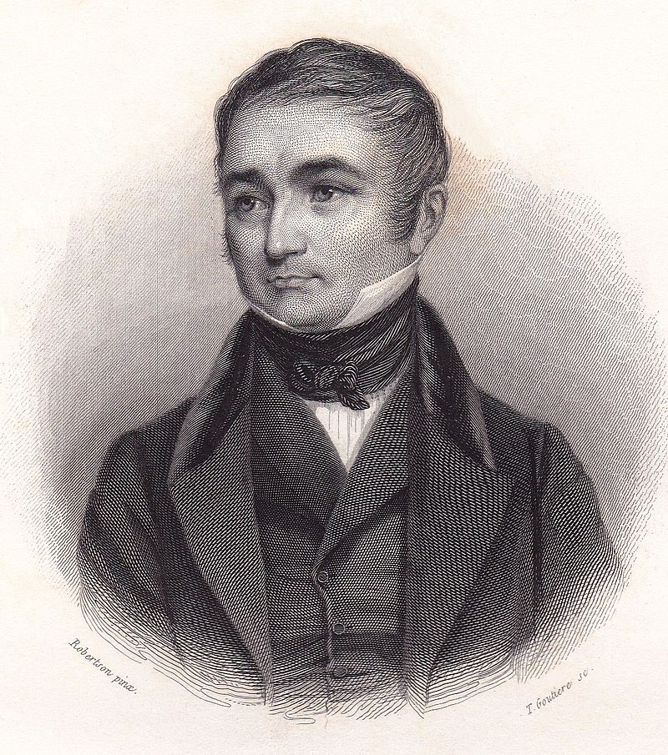
Adolphe Thiers
Vom 22. Februar bis zum 5. September 1836 sowie vom 1. März bis zum 28. Oktober 1840 war er Ministerpräsident.
Von Tony Goutière - [1], Gemeinfrei, https://commons.wikimedia.org/w/index.php?curid=70968

Slide 11
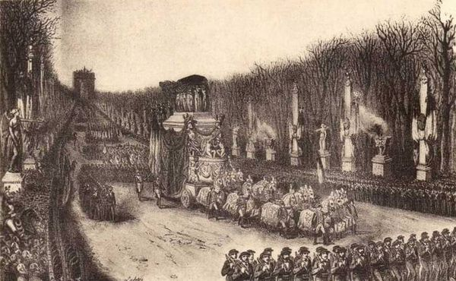
https://paris-blog.org/tag/die-rueckfuehrung-napoleons-von-sankt-helena-nach-paris/

Slide 12
Hintergrund
Linksrheinische Gebiete: seit Wiener Kongress wieder "deutsch" → preußische Rheinprovinz
Rheinromantik & Tourismus
Dichterstreit (bataille lyrique) → „Sie sollen ihn nicht haben den freien, deutschen Rhein“, Nicolaus Becker, 1840

Slide 13
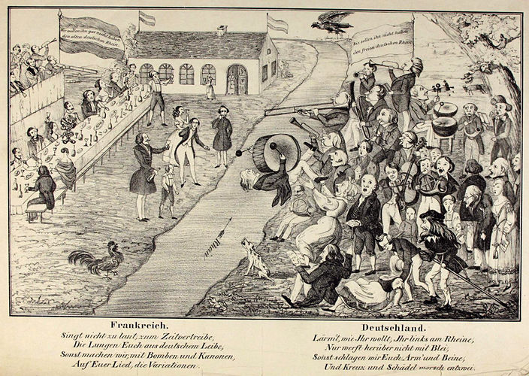
https://www.dhm.de/mediathek/der-rhein-von-basel-bis-koblenz/deutsch-franzoesische-geschichte-am-rhein/worms-dichterkrieg/

Slide 14
Max Schne­cken­bur­ger, Die Wacht am Rhein (No­vem­ber 1840)
Es braust ein Ruf wie Don­ner­hall, wie Schwert­ge­klirr und Wo­gen­prall: Zum Rhein, zum Rhein, zum deut­schen Rhein! Wer will des Stro­mes Hü­ter sein? Lieb Va­ter­land, magst ru­hig sein, Fest steht und treu die Wacht am Rhein.
Durch hun­dert­tau­send zuckt es schnell, Und al­ler Au­gen blit­zen hell: Der deut­sche Jüng­ling, fromm und stark, Be­schirmt die heil´ge Lan­des­mark. Lieb Va­ter­land, magst ru­hig sein, Fest steht und treu die Wacht am Rhein.
Auf blickt er, wo der Him­mel blaut, Wo Va­ter Her­mann nie­der­schaut, Und schwört mit stol­zer Kamp­fes­lust: „Du Rhein, bleibst deutsch, wie mei­ne Brust!“ Lieb Va­ter­land, magst ru­hig sein, Fest steht und treu die Wacht am Rhein.
„Und ob mein Herz im To­de bricht, Wirst du doch drum ein Wel­scher nicht, Reich wie an Was­ser dei­ne Flut, Ist Deutsch­land ja an Hel­den­blut.“ Lieb Va­ter­land, magst ru­hig sein, Fest steht und treu die Wacht am Rhein.
„So­lang ein Tröpf­chen Blut noch glüht, Noch ei­ne Faust den De­gen zieht, Und noch ein Arm die Büch­se spannt, Be­tritt kein Wel­scher dei­nen Strand.“ Lieb Va­ter­land, magst ru­hig sein, Fest steht und treu die Wacht am Rhein.
Der Schwur er­schallt, die Wo­ge rinnt, Die Fah­nen flat­tern in dem Wind. Am Rhein, am Rhein, am deut­schen Rhein, Wir al­le wol­len Hü­ter sein! Lieb Va­ter­land, magst ru­hig sein, Fest steht und treu die Wacht am Rhein.
Quelle: https://de.wikipedia.org/wiki/Die_Wacht_am_Rhein

Slide 15
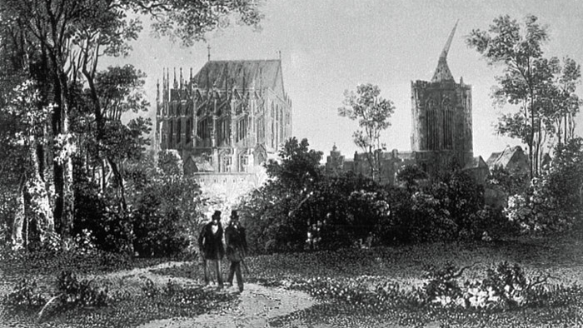
1820
Von Theodor Verhas - Udo Mainzer: Köln in historischen Ansichten. Wuppertal 1977, S. 71, Gemeinfrei, https://commons.wikimedia.org/w/index.php?curid=4470324

Slide 16
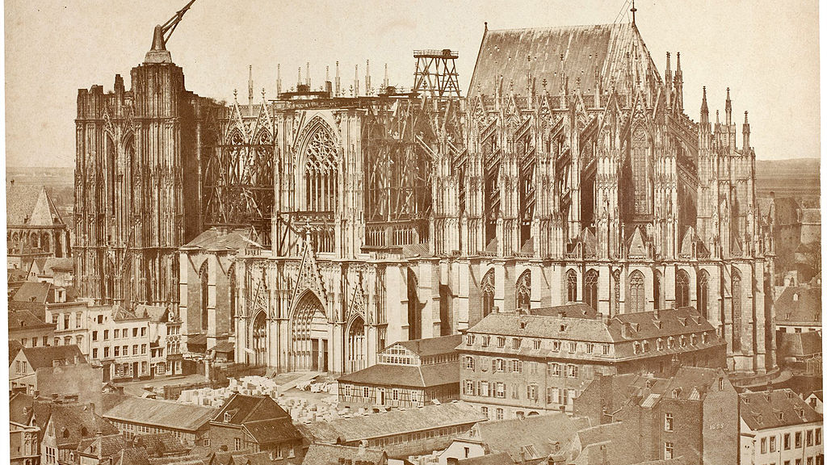
1855
Von Johannes Franciscus Michiels - http://www.muenchner-stadtmuseum.de, Gemeinfrei, https://commons.wikimedia.org/w/index.php?curid=23082517

Slide 17
Quellen
https://www.dhm.de/mediathek/der-rhein-von-basel-bis-koblenz/deutsch-franzoesische-geschichte-am-rhein/worms-dichterkrieg/
http://www.rheinische-geschichte.lvr.de/Epochen-und-Themen/Themen/mythos-rhein-aus-sicht-der-deutschen-und-rheinlaender/DE-2086/lido/57d124853b7bd1.35175552#toc-40
https://www.bpb.de/geschichte/zeitgeschichte/geschichte-im-fluss/135684/deutscher-rhein-franzoesischer-rhein?p=all
https://opus4.kobv.de/opus4-fau/files/5255/Mona_Brunel-Geuder.pdf →

